Slide 1
Informe de obras JUNIO 2017

Slide 2
Informe de Obras
JUNIO 2017
Queremos aprovechar este informe, para contarles que partir de julio, estará disponible en la Guía de Obras Ondac, una segmentación especial con los proyectos del Estado.
Con esto se podrá ver en detalle los Permisos de Edificación que han sido aprobados por las Dirección de Obras Municipales y otras entidades y los Tipos de Proyectos que se están realizado en las diferentes Comunas del país.
Por lo mismo, en este informe hemos realizado una visual general de las obras del Estado comprendidas en nuestra base.
La información corresponde al levantamiento realizado en las municipalidades, desde 1 de Enero del 2015 hasta la fecha.
Información actualizada por región y comuna:
Permisos de edificación
Proyectos de construcción
Obras en desarrollo

Slide 3
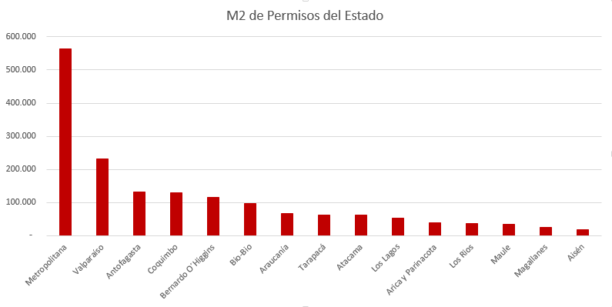
Distribución de Obras del Estado (m²) por Regiones
La Región Metropolitana concentra la mayor cantidad de permisos aprobados para el Estado, con un total de 565.017 M², y le sigue la Región de Valparaíso con 232.545 M² entre establecimientos de salud, obras educacionales, Conjunto habitacionales, etc.
Información actualizada por región y comuna:
Permisos de edificación
Proyectos de construcción
Obras en desarrollo
Fuente: Guía de Obras Ondac.

Slide 4
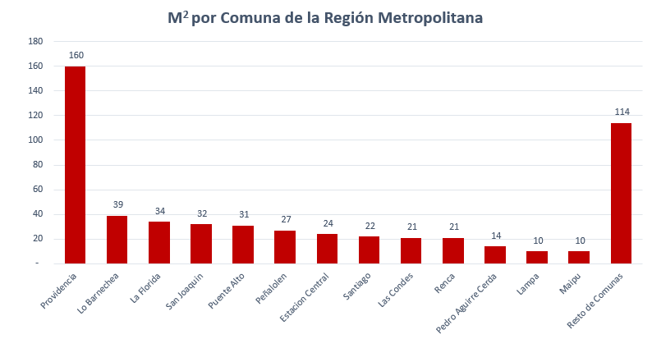
Distribución de Obras del Estado (M²) por Comunas de la Región Metropolitana
Dentro de la Región Metropolitana la comuna que más obras tienen y aparece encabezando el listado es Providencia, esto generado principalmente por la construcción del Nuevo Hospital El Salvador, que abarca los 156 mil M^{2.}
Información actualizada por región y comuna:
Permisos de edificación
Proyectos de construcción
Obras en desarrollo
Fuente: Guía de Obras Ondac. Datos de M2 en miles

Slide 5
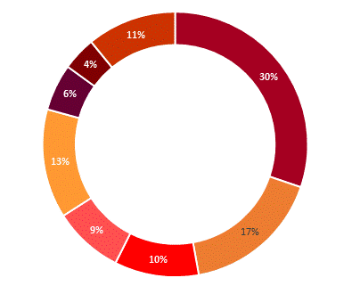
Distribución por Tipo de Permisos otorgado al Estado – Nivel Nacional
Las inversiones del estado en el desarrollo de obras, se ven mayormente representadas en las Obras Educacionales, que equivalen a un 30% de todo lo que se está ejecutando a nivel nacional.
Información actualizada por región y comuna:
Permisos de edificación
Proyectos de construcción
Obras en desarrollo
Otros
Oficinas
Educacionales
Culturales
Tipos de Obras
Habitacional y Ed. Residenciales
Industria
Salud
Deportivas
Fuente: Guía de Obras Ondac

